Slide 1

Projet Libre 2019 SMKD
LUNAL Vincent

Slide 2

Sommaire
Concept
Développement
Objectifs
Récap

Slide 3


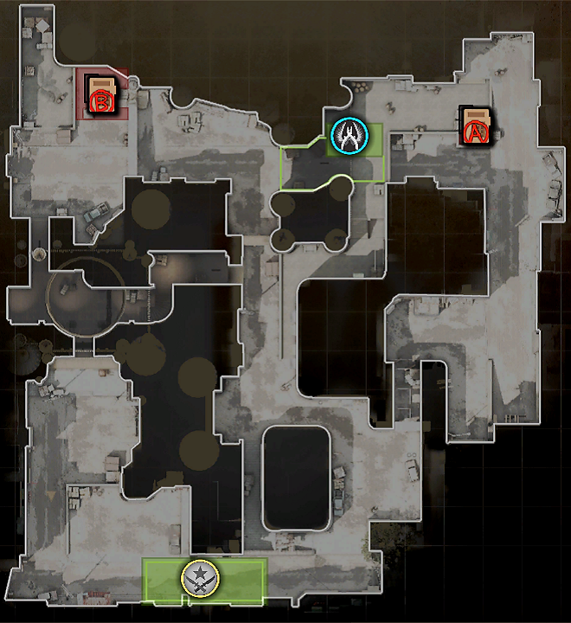
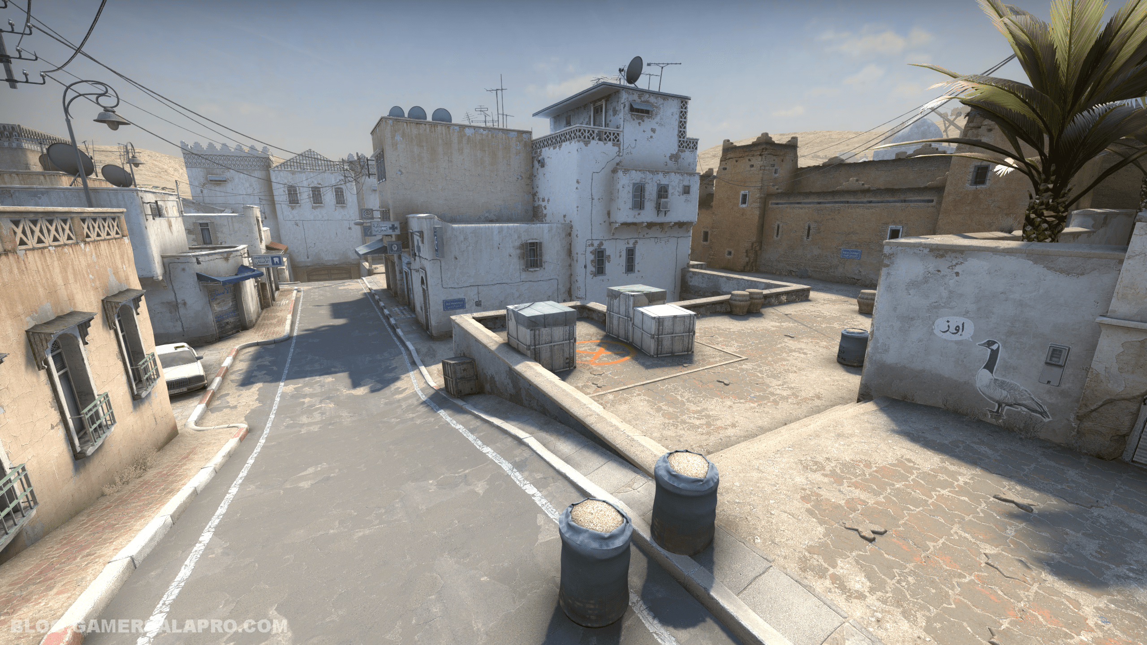
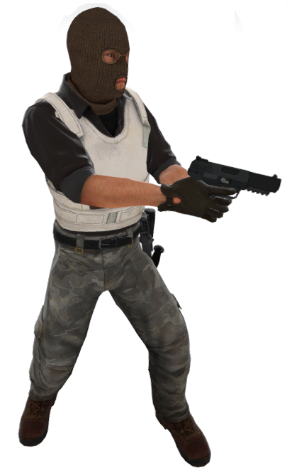
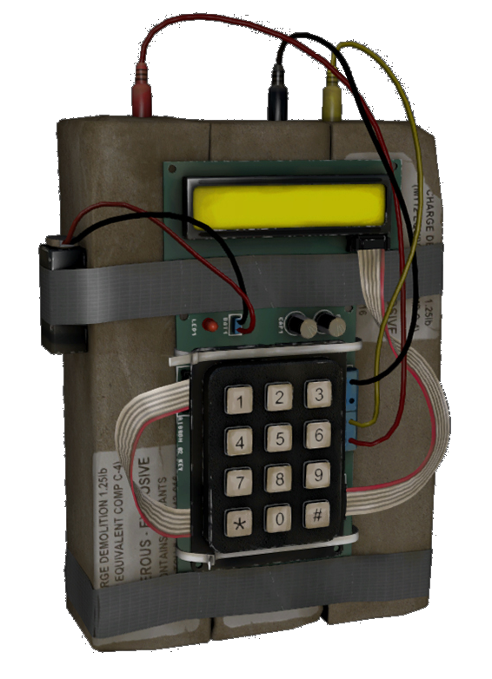
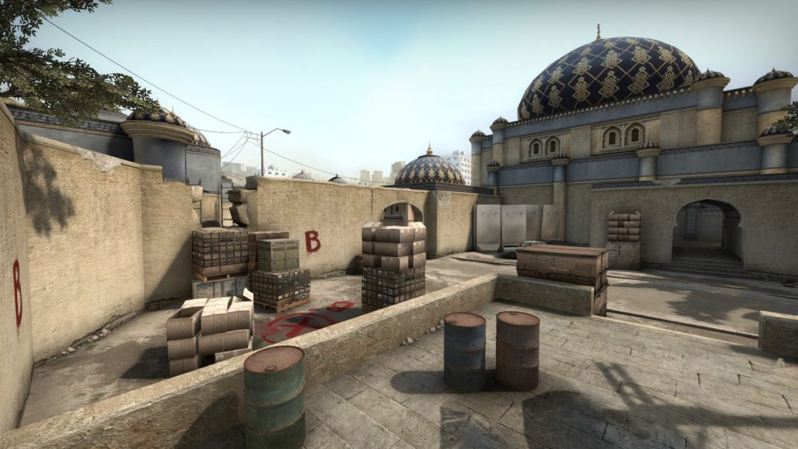
0. Counter-Strike: Global Offensive

Slide 4
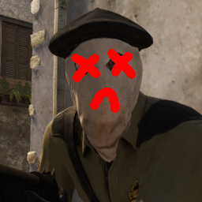
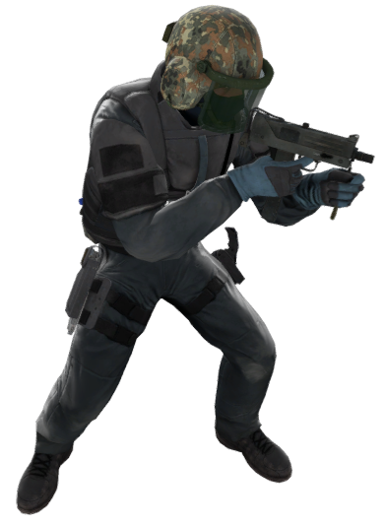

0. Counter-Strike: Global Offensive
Nope.

Slide 5

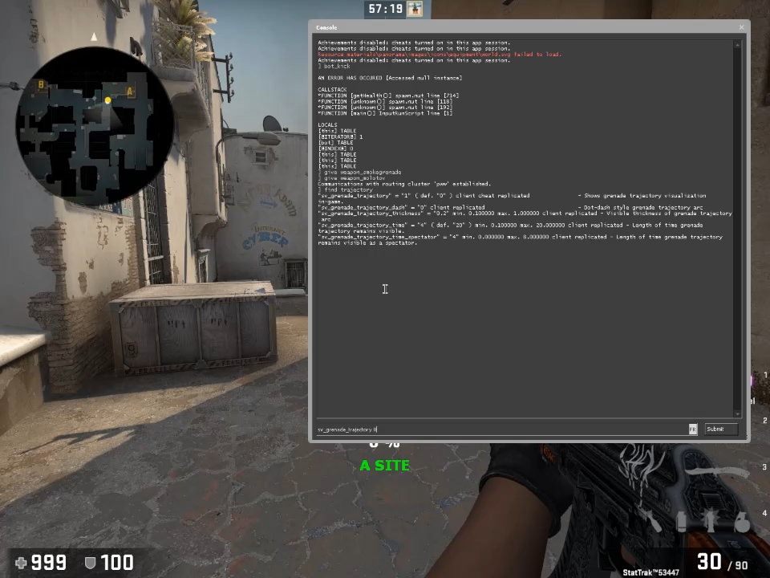
0. Counter-Strike: Global Offensive

Slide 6
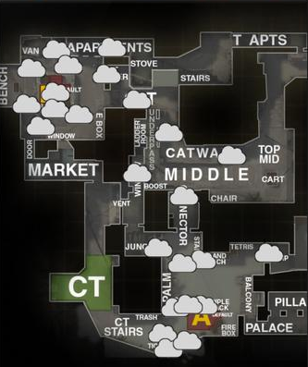
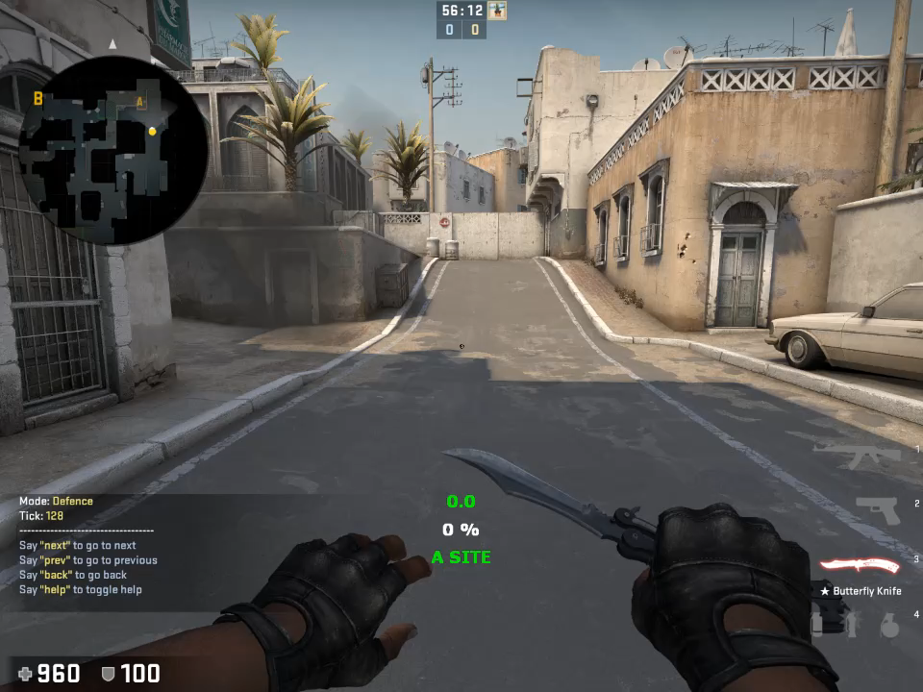
1. Concept

Slide 7
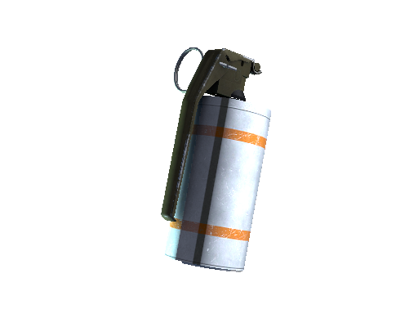
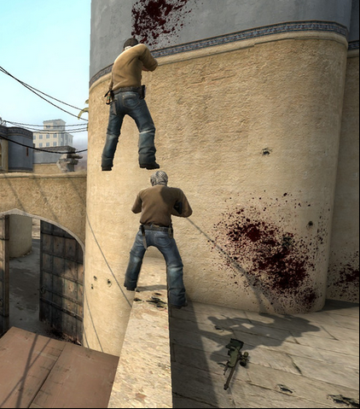
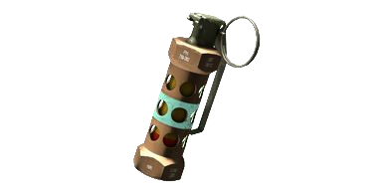
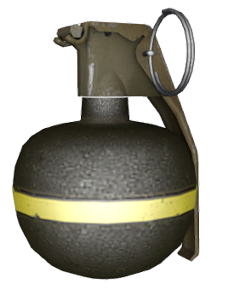
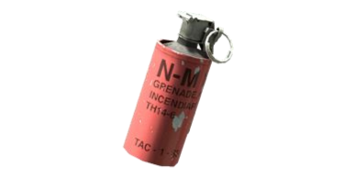
1. Concept
Répertoire d’utilitaires en ligne pour le jeu
Counter-Strike: Global Offensive
Fumigènes (Smoke)
Aveuglantes (Flashs)
Explosives (HE)
Incendiaires (Molotov)
-Boosts

Slide 8
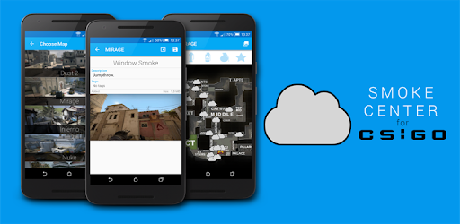
1. Concept

Slide 9
2. Outils
React
MongoDB
Express
Node

Slide 10
3. Objectifs
Nouvelles technologies
Nouveaux outils
Mise en ligne d’un service
Challenge d’UI/UX

Slide 11
4. Récap
Répertoire d’utilitaires
+Outils (Tchat, CRUD)
Partage d’utilitaires
Aspect communautaire
Techno
SPA
React (+Eslint Airbnb, webpack, babel, nodemon)
Mongo, Express, Node
Environnement
Github
IntelliJ
OneDrive
Microsoft Planner

Slide 12
Projet Libre 2019 SMKD
LUNAL Vincent

